Slide 1
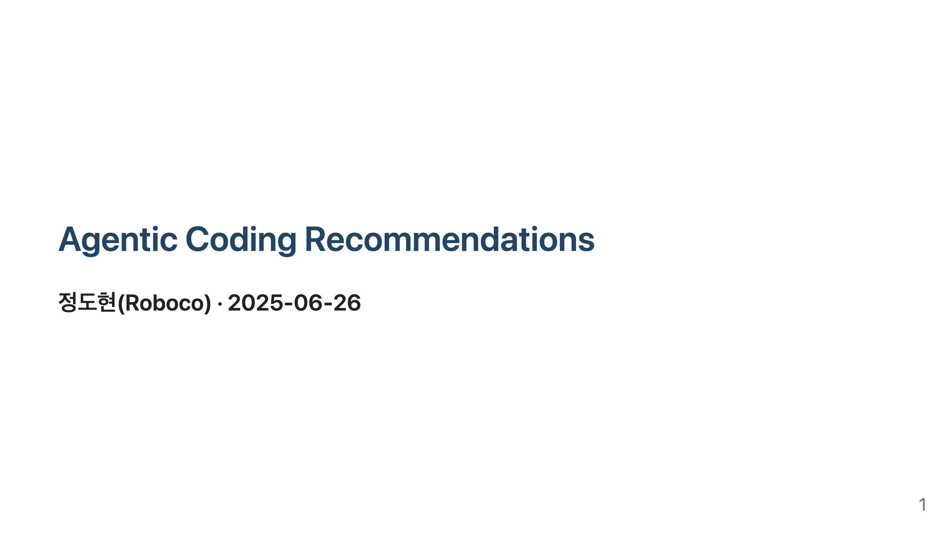

Slide 2
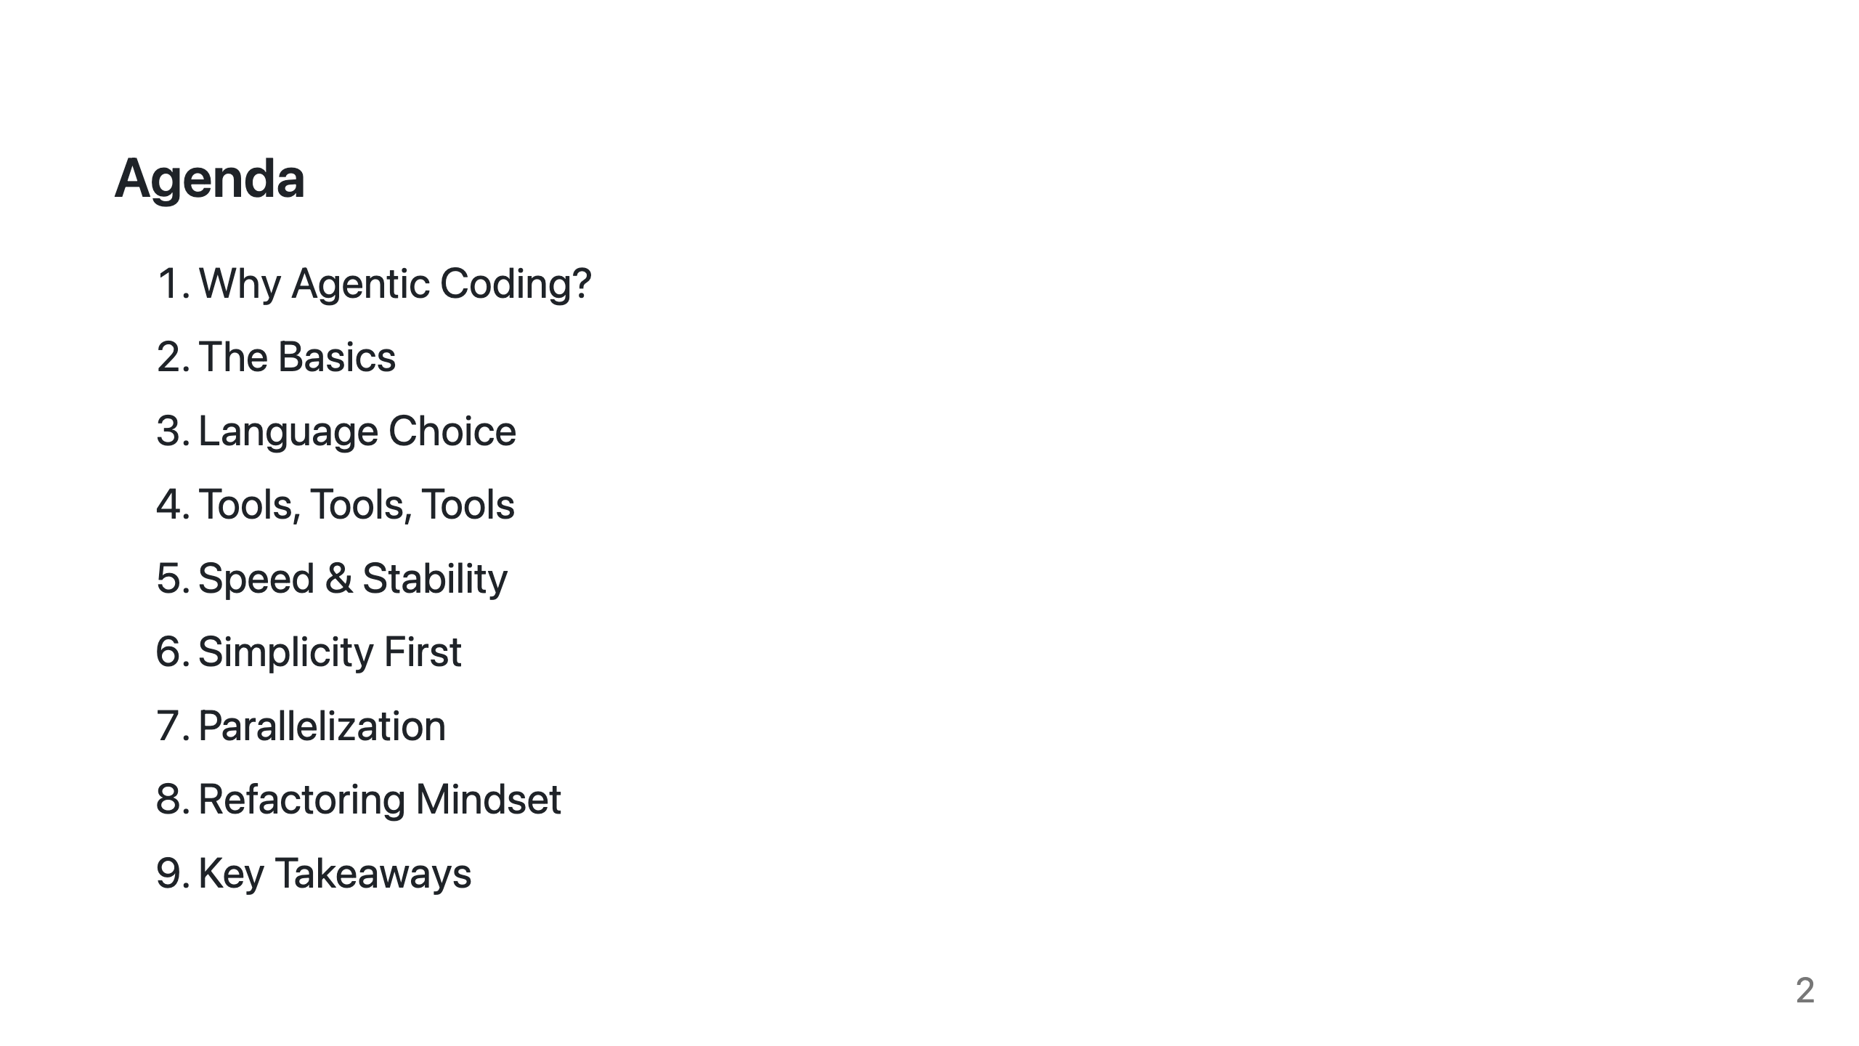

Slide 3
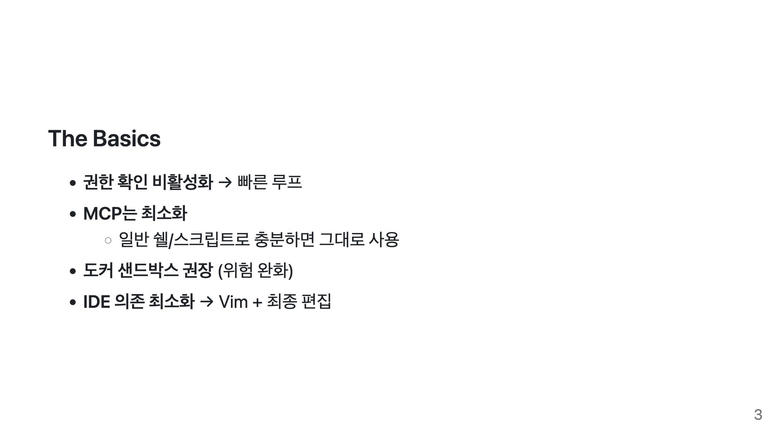
Notes:
**Presenter Notes:** - 이 파트는 에이전트에게 최대한 자유롭게 작업을 맡기고, 개발자는 관리와 방향 제시에 집중하는 워크플로우를 의미합니다. - 권한 확인을 비활성화하면 반복 루프가 빨라집니다. 다만, 위험을 줄이기 위해 도커 샌드박스 환경을 권장합니다. - MCP(도구 표준화 프로토콜)는 꼭 필요할 때만 사용하고, 일반 쉘/스크립트로 충분하면 그대로 두는 것이 효율적입니다. - IDE 의존도를 줄이면, 에이전트가 코드 작성에 집중하고, 개발자는 최종 편집만 하면 됩니다. - 실무에서는 에이전트가 한 번에 고려해야 할 정보가 많아질수록 관리가 어려워지므로, 적절한 시점에 구조화와 리팩터링이 필요합니다.

Slide 4
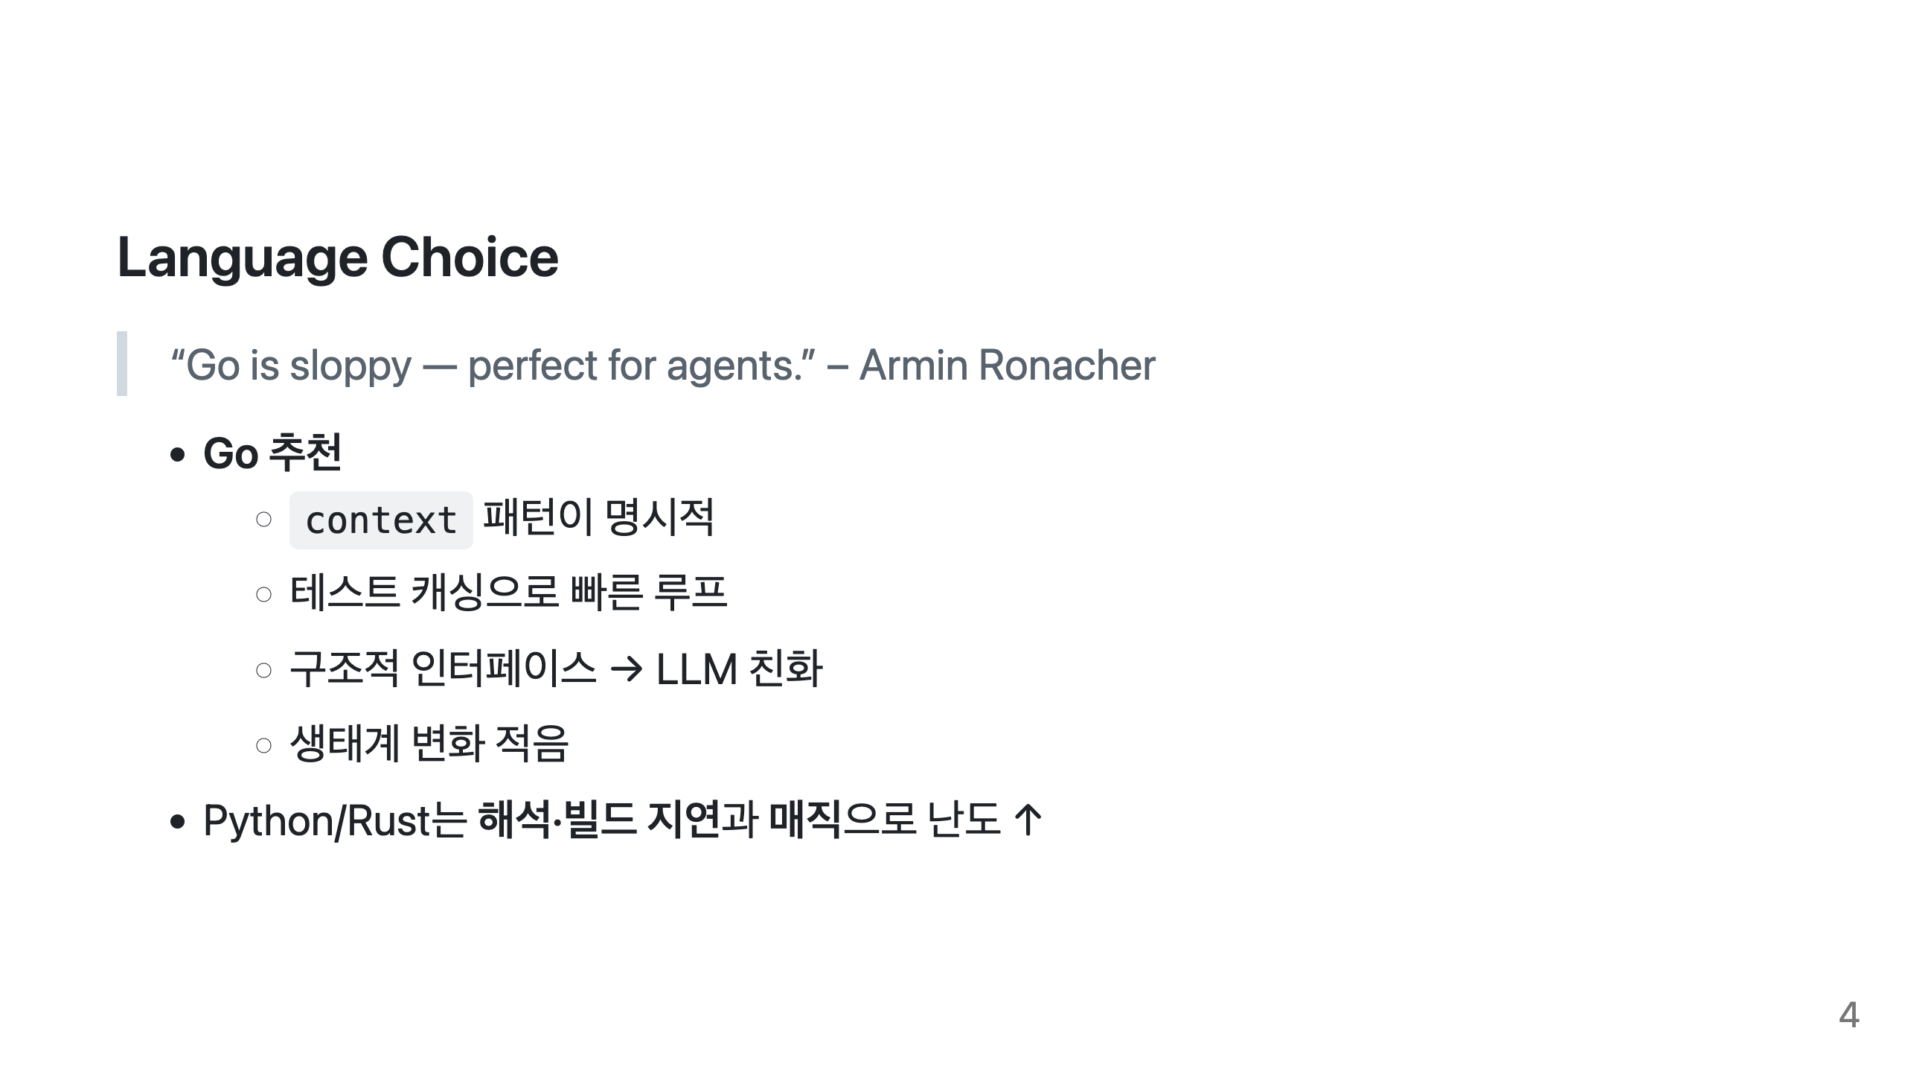
Notes:
**Presenter Notes:** - 에이전트가 친숙한 언어와 환경을 제공하면 작업 정확도와 속도가 올라갑니다. - Go는 context 전달이 명확하고, 테스트 캐싱이 잘 되어 반복 작업이 빠릅니다. - 구조적 인터페이스 덕분에 LLM이 타입을 쉽게 이해할 수 있습니다. - 생태계 변화가 적어, 에이전트가 예측 가능한 코드를 생성합니다. - Python/Rust는 빌드/실행 지연, 매직(숨겨진 동작) 때문에 에이전트가 실수하기 쉽습니다. - 실무에서는 Makefile에 테스트, 린터, 로그 명령을 정리해두면 에이전트가 쉽게 활용할 수 있습니다.

Slide 5
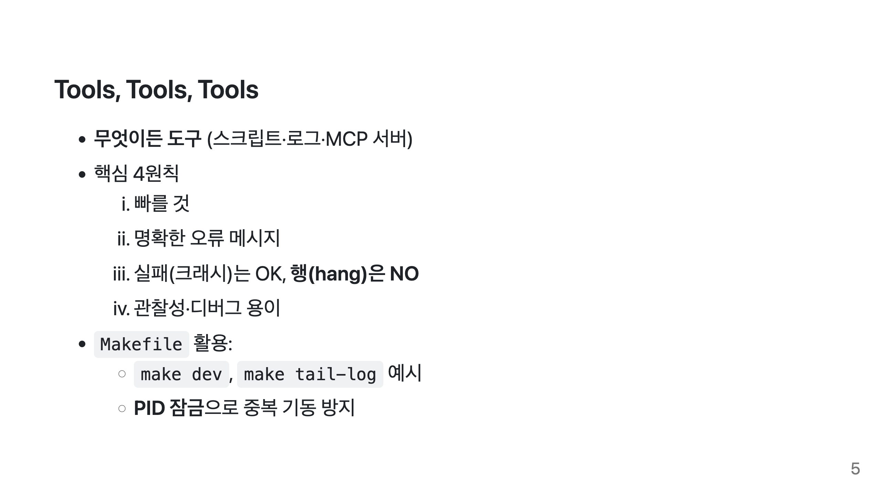
Notes:
**Presenter Notes:** - 도구란 린터, 테스트, 로그, 개발 서버 등 에이전트가 사용할 수 있는 모든 것을 의미합니다. - 도구는 빠르고, 명확한 오류 메시지를 주며, 크래시는 괜찮지만 멈춤(hang)은 절대 안 됩니다. - 관찰성과 디버깅이 쉬워야 에이전트가 문제를 진단하고 해결할 수 있습니다. - Makefile에 주요 명령을 정리해두면 에이전트가 쉽게 접근할 수 있습니다. - 예시: PID 잠금으로 중복 기동을 막아, 에이전트가 서버를 여러 번 띄우는 실수를 방지합니다. - 로그를 stdout에 남기고, 문서에 위치를 명시하면 에이전트가 필요한 정보를 직접 찾아 처리할 수 있습니다.

Slide 6
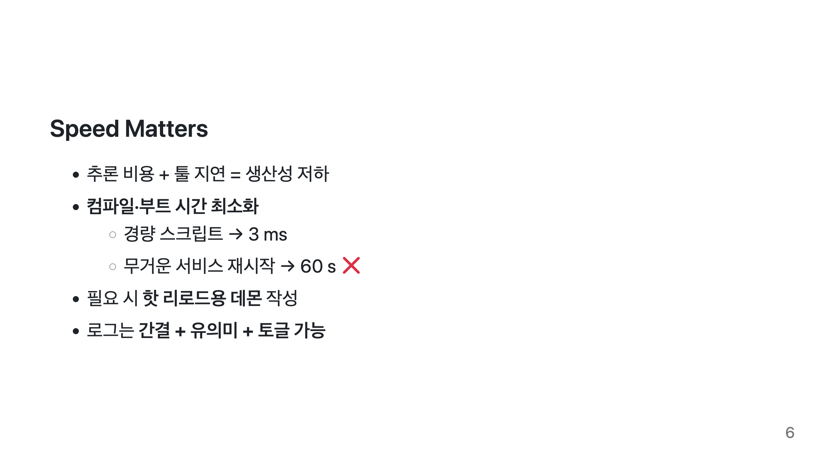
Notes:
**Presenter Notes:** - 에이전트의 작업 속도는 도구와 환경 설정에 크게 좌우됩니다. - 반복 작업(테스트, 빌드 등)이 빠를수록 에이전트가 더 자주, 더 효과적으로 피드백을 받을 수 있습니다. - 빌드/테스트 속도를 최적화해 빠른 피드백 루프를 만드세요. - 예시: 테스트가 느리면 에이전트가 작은 변경에도 오래 기다려야 하므로, 병렬화나 캐싱을 활용해 속도를 높입니다. - 로그는 꼭 필요한 정보만, 간결하게 남기고, 필요에 따라 토글할 수 있게 설계하세요.

Slide 7
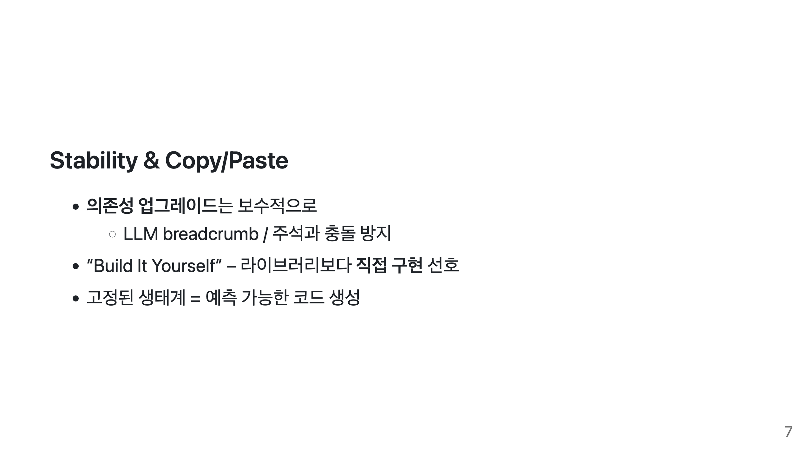
Notes:
**Presenter Notes:** - 예측 가능한 결과와 일관된 동작이 중요합니다. - 의존성 업그레이드는 보수적으로 진행해, LLM이 남긴 주석이나 결정과 충돌하지 않게 합니다. - 가능하면 직접 구현(Build It Yourself) 방식을 선호해, 에이전트가 코드를 더 잘 이해하고 유지보수할 수 있게 합니다. - 고정된 생태계는 에이전트가 예측 가능한 코드를 생성하는 데 도움이 됩니다. - 예시: 디버그 모드에서 이메일을 실제로 보내지 않고 로그에 남기면, 에이전트가 로그만 보고 인증 플로우를 자동화할 수 있습니다.

Slide 8
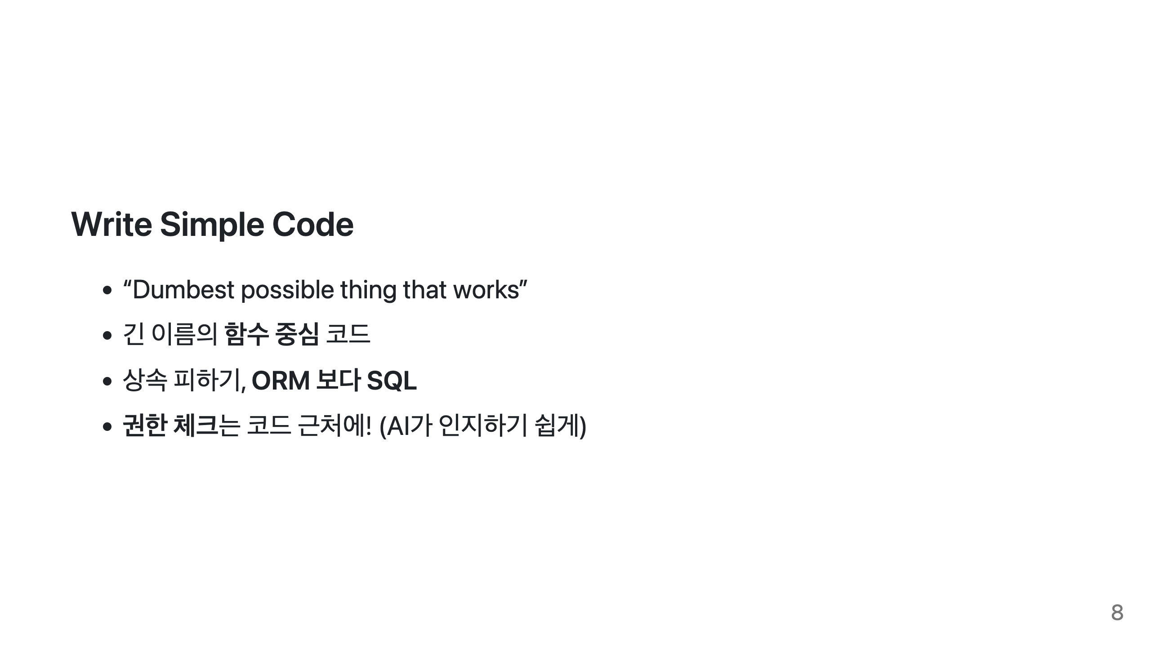
Notes:
**Presenter Notes:** - 복잡성을 줄이고, 명확하고 단순한 구조를 유지해야 에이전트가 전체 맥락을 이해하기 쉽습니다. - 함수 중심, 긴 이름, 상속 대신 조합, ORM보다 SQL 등 단순한 패턴을 권장합니다. - 권한 체크는 코드 근처에 명확히 두어, 에이전트가 놓치지 않게 합니다. - 실무에서는 기능별로 파일과 컴포넌트를 분리하고, 불필요한 중복을 제거하세요.

Slide 9
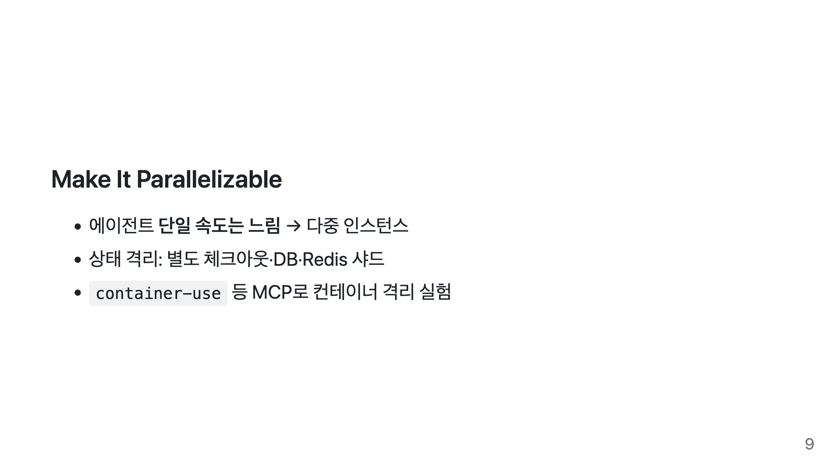
Notes:
**Presenter Notes:** - 에이전트가 여러 작업을 동시에 처리할 수 있도록 설계하면 전체 개발 속도가 빨라집니다. - 테스트, 빌드, 코드 생성 등 반복 작업을 병렬로 실행하세요. - 상태 격리를 위해 별도 체크아웃, DB, Redis 샤드 등을 활용할 수 있습니다. - MCP의 container-use 등으로 컨테이너 격리 실험도 가능합니다.

Slide 10
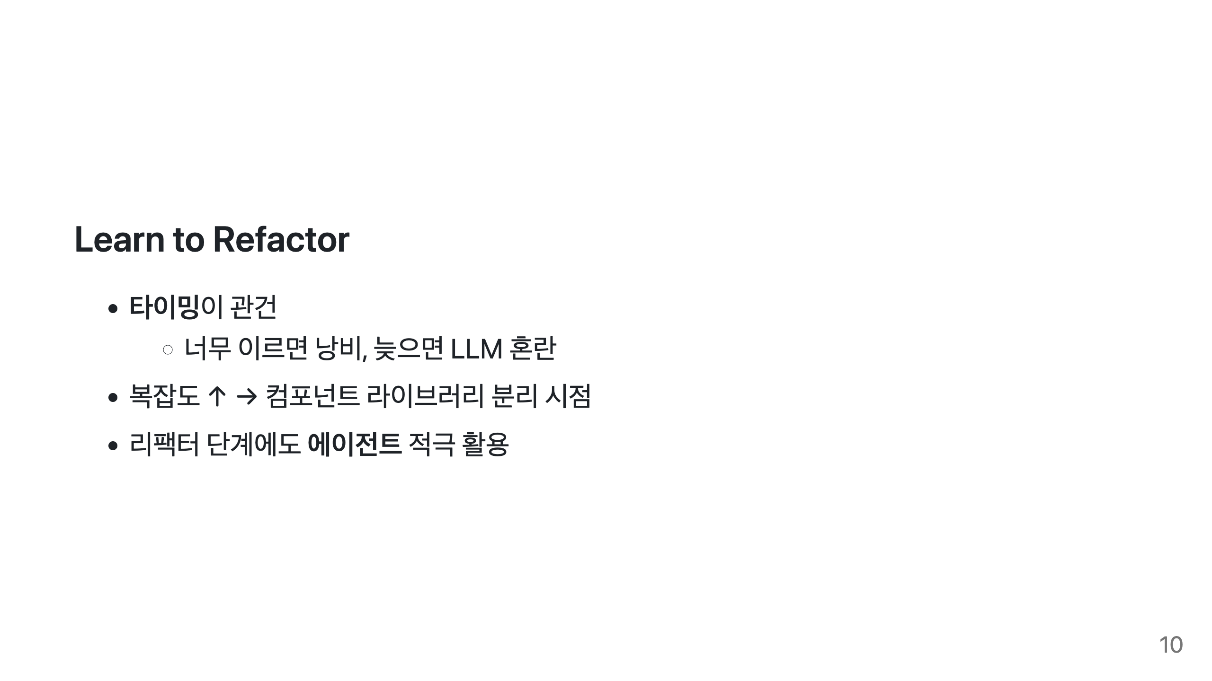
Notes:
**Presenter Notes:** - 리팩터링의 시점과 범위를 신중하게 결정해야 합니다. - 너무 이르거나 늦은 리팩터링은 오히려 비효율적입니다. - 에이전트가 작업하기 힘들어질 때가 적기입니다. - 예시: Tailwind 클래스가 너무 많아져서 에이전트가 컴포넌트 추출을 못할 때, 그 시점에 구조화 작업을 지시하세요. - 리팩터 단계에도 에이전트를 적극 활용할 수 있습니다.

Slide 11
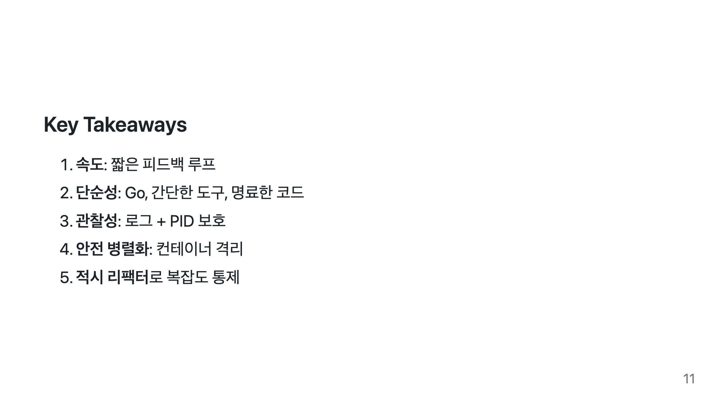

Slide 12
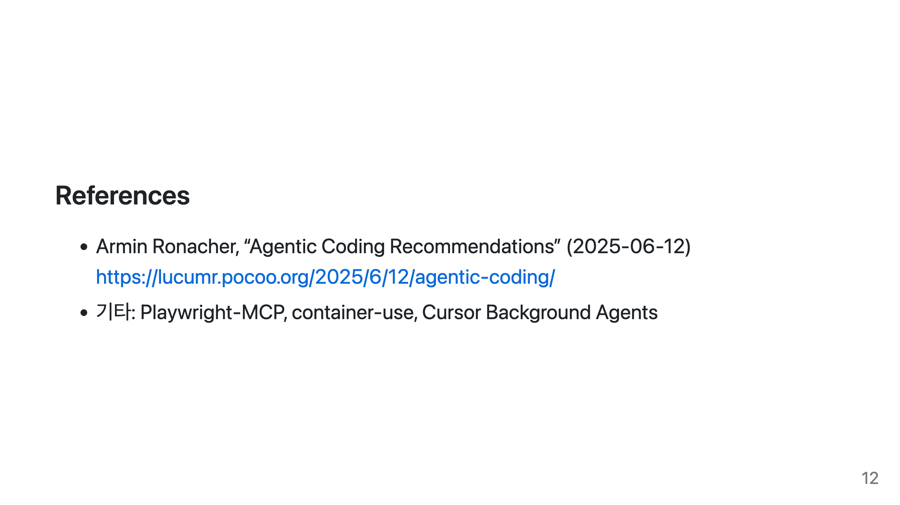

Slide 13
